Slide 1
교통 표지판 인식
5조 강태훈, 박현목, 서승훈, 장준명

Slide 2
CONTENTS
프로젝트 소개
사용할 모델
데이터셋

Slide 3
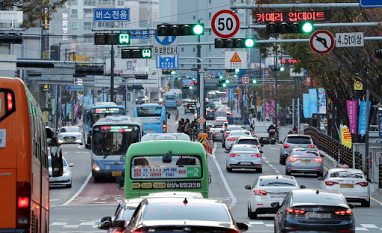
프로젝트 소개
국내 교통표지판 인식 기술 구현
교통 표지판 인식 기술은 자율주행 기술에서 핵심적인 기술임
속도 제한 50 km/h
Notes:
자율주행시 도로에 보이는 것들이 매우 다양함. 차량, 신호등, 표지판, 건물 등이 포함된 위 사진에서 도로 표지판을 보고 시속 제한을 구분하는 것은 딥러닝 기법 중 Object detection과 Classification이 융합되어야 하는 기술임

Slide 4
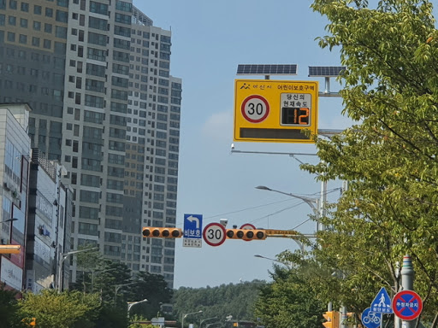
프로젝트 소개
국내 교통표지판 인식 기술
최신 딥러닝 기술을 사용하여 국내 교통 표지판을 인식하고 구분하고자 함
표지판을 인식하는 Object detection 기술과 표지판을 구분하는 Classification 기술을 융합하여 실제 국내 도로에서 보이는 교통 표지판을 인식하고 구분하는 기술 개발
국내 교통 표지판 영상
Object Detection
Classification
속도 제한 30 km/h
Notes:
영상 + object detection + classification 을 통해 속도 제한 30km/h 등을 인식 및 구분하는 기술을 개발하는 것이 목적.

Slide 5
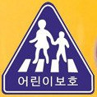
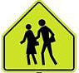
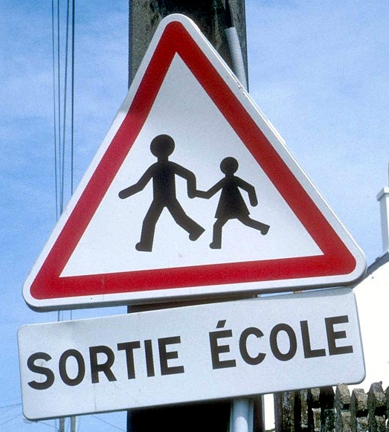
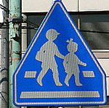
프로젝트 소개
국내 교통표지판 인식 기술의 특징
교통 표지판은 국가별로 상이하므로 해외 개발 기술의 국내 적용에는 한계가 있음
실제 국내 차량 운전시 사람이 인식하는 국내의 표지판을 데이터로 사용하며, 구분 목표 표지판 역시 실제 사람이 주요시하는 표지들로 함
실제 국내 차량 운전 중 사람이 인식하는 주요 표지에는 속도 제한 표지, 과속 카메라 단속 표지, 어린이 보호 표지 등이 있음
대한민국
미국
프랑스
일본
Notes:
국가별 어린이 보호구역 표지판은 기본적으로 사람 두 명이 보이는 모습으로 비슷하지만, 딥러닝의 입장에서 보면 모두 상이하며 다른 표지판임. (각각에 대한 학습이 되지 않으면 구분이 불가능함)

Slide 6
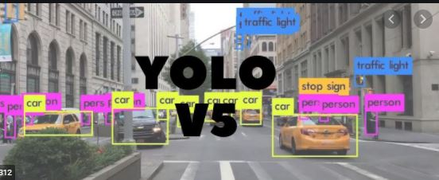
YOLOv5
YOLO (You Only Look Once)
object detection에서 가장 널리 쓰이는 모델

Slide 7
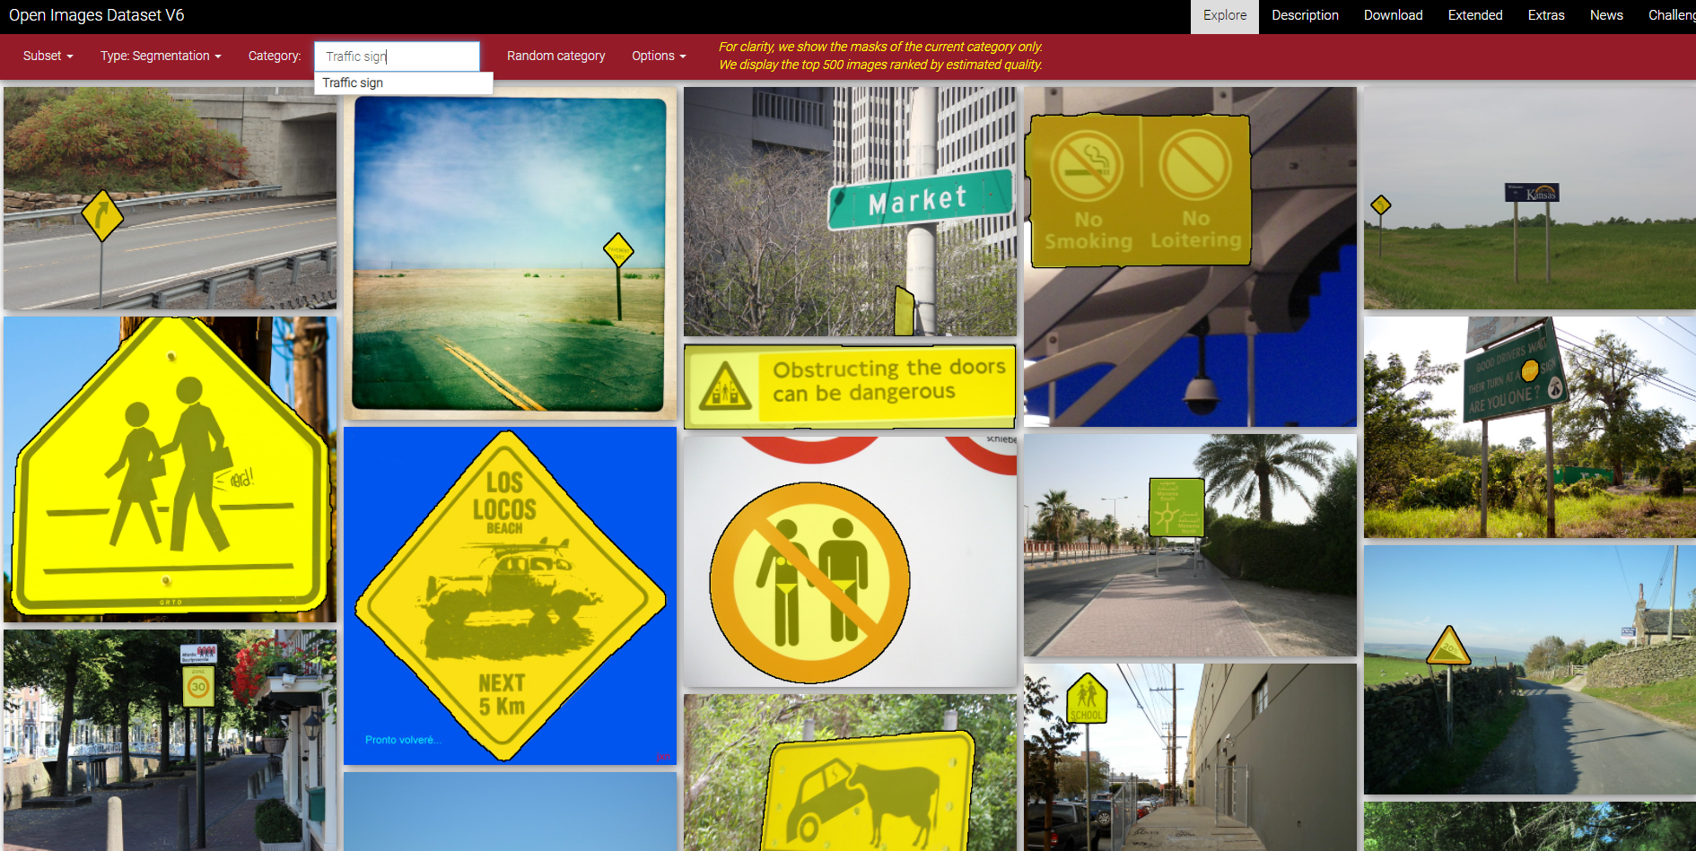
데이터 수집 방법
✓ OIDv4 ToolKit 활용
(url : github. EcsVM /OIDv4 ToolKit)
✓ Open Images Dataset V6 페이지에서 사진을 다운로드
(url : https://storage.googleapis.com/openimages/web/index.

Slide 8
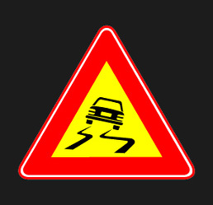
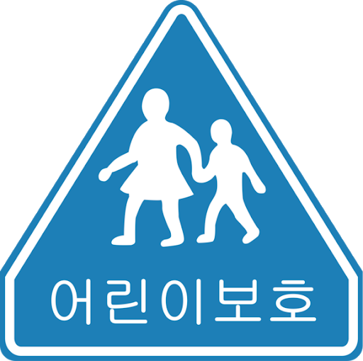
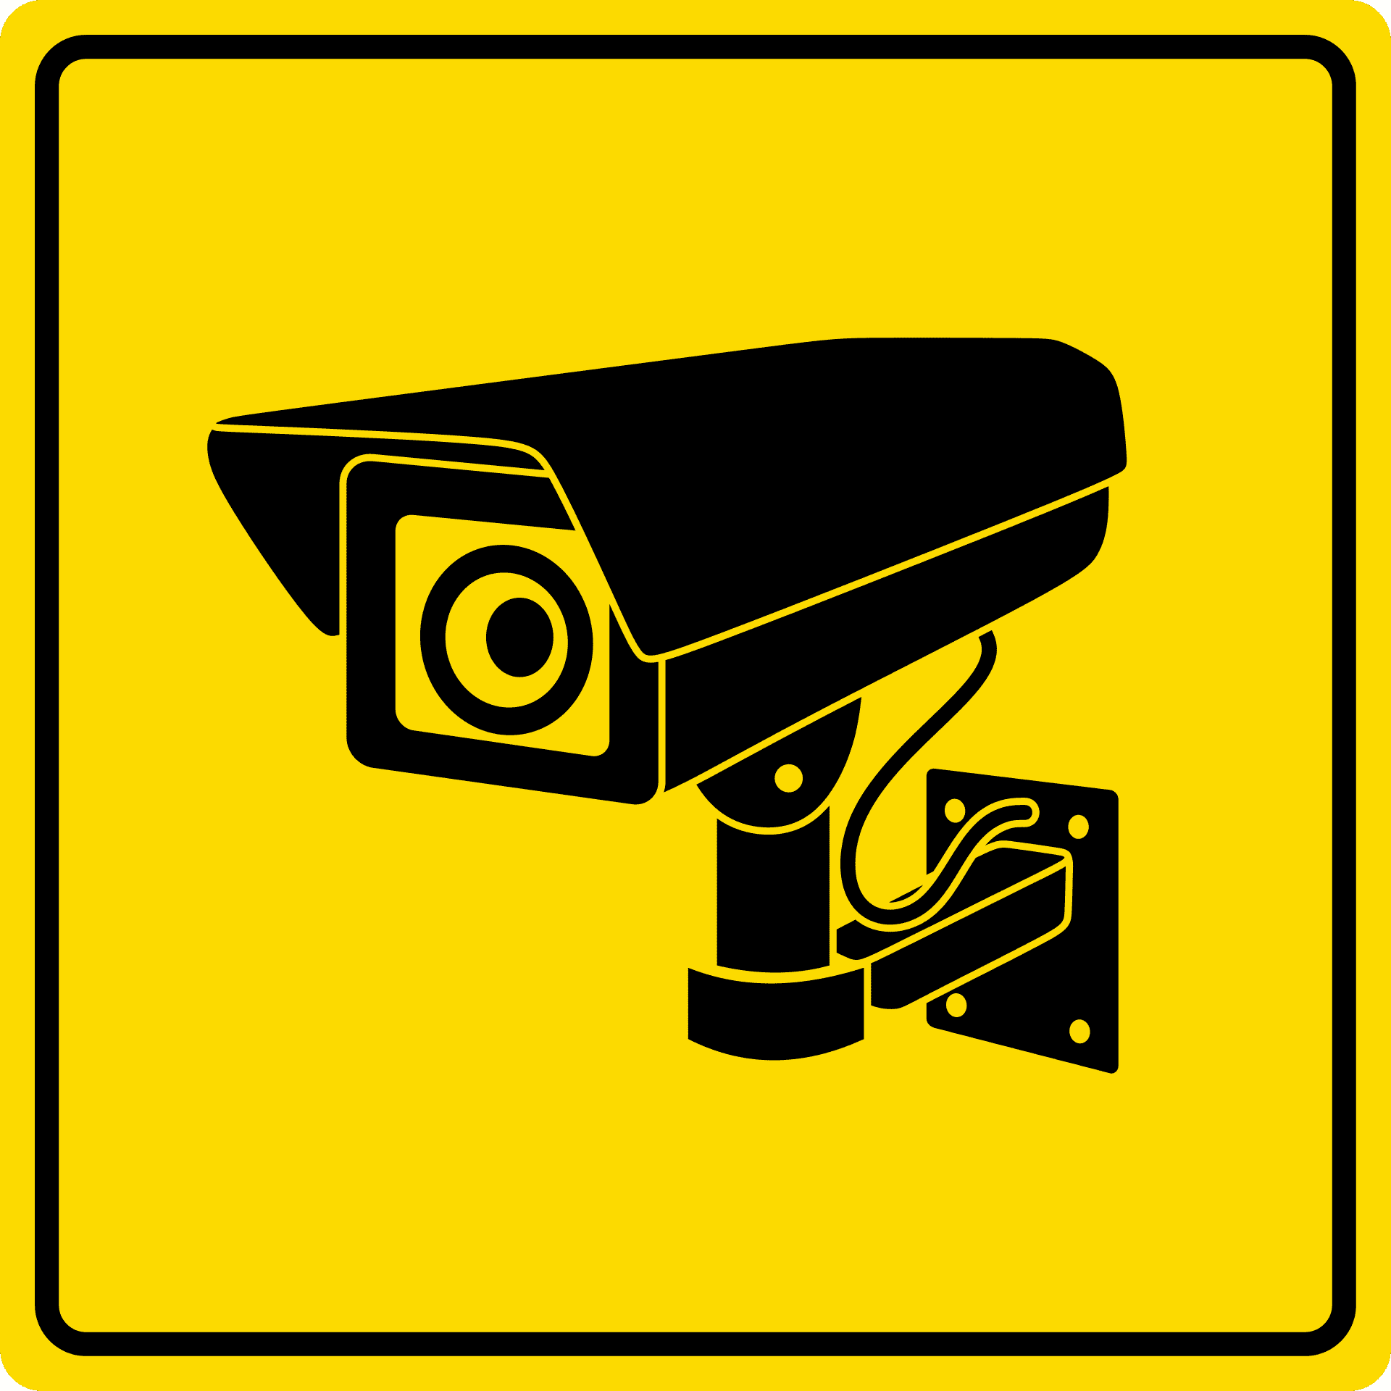

데이터 구성
✓ Total 7 Class
주의표지판, 어린이보호구역, 카메라 단속, 속도 표지판(30/50/70)
✓ Class별로 데이터를 나누어 학습 진행

Slide 9
학습 데이터 구성
✓ 각 Class 별 약 100장의 image를 수집
✓ Train : Validaton : Test = 7 : 2 : 1 비율로 학습 진행
Train
Valid
Test

Slide 10
감사합니다!
5조 강태훈, 박현목, 서승훈, 장준명

